Slide 1
Кінематограф Франції

Slide 2
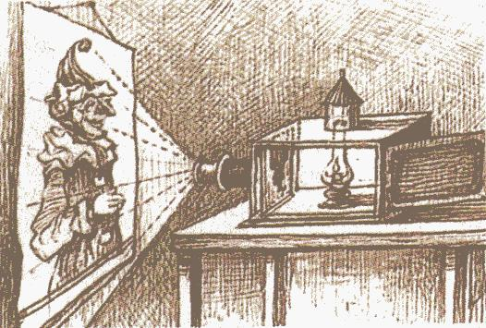
Народження кіно
Народження кіно пов'язане із винайденням апарату, що дозволив відтворювати проекції об'єктів, що рухаються, і цей апарат був створений братами Луї та Огюстом Люм'єрами. Проста структура, маленька вага та невеликі розміри дозволяли легко користуватись ним. Така вдала конструкція пояснювалась тим, що брати Люм'єр змалечку були знайомі із фотосправою.

Slide 3
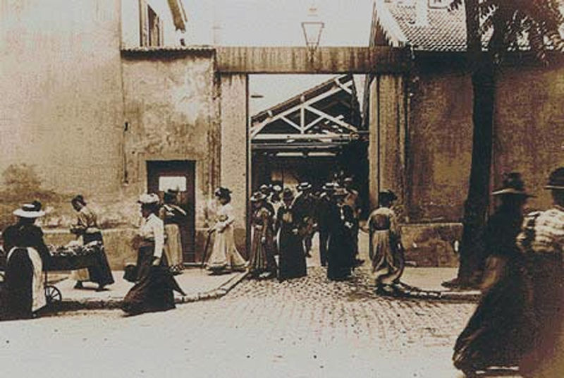
Луї та Огюст Люм'єри
Перша експериментальна демонстрація кінофільму Люм'єр була проведена 22 березня 1895 року для «членів спільноти заохочення національної індустрії». В той день був продемонстрований фільм «Вихід робочих із фабрики Люм'єр».

Slide 4
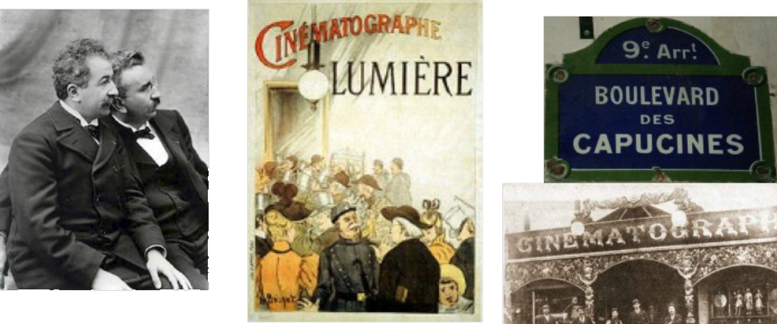
Програма фільмів була продемонстрована 28 грудня 1895 року в індійському салоні «Гран кафе» на Бульварі Капуцинок. Це був перший публічний показ кінематографу братів Люм'єр. Цю дату прийнято вважати «Днем народження» кіно. Демонстрація проводилася цілий день та тривала 20 хвилин, білет коштував один франк. Щоденна виручка у 2000–2500 франків наглядно демонструє інтерес публіки до нового жанру мистецтва.

Slide 5

Брати Пате
Одне із перших кінопідприємств було створено братами Шарлем та Емілем Пате. Вже у 1897 році вони побудували у Венсані (передмістя Парижу) студію для зйомки, обробки та випуски фільмів, там же був цілий цех із виготовлення апаратури. При вдосконаленні усіх наступних моделей Ш.Пате головну увагу приділяв стабільності кадру в процесі зйомки та проекції. Торговою маркою Пате став галльський півень.

Slide 6
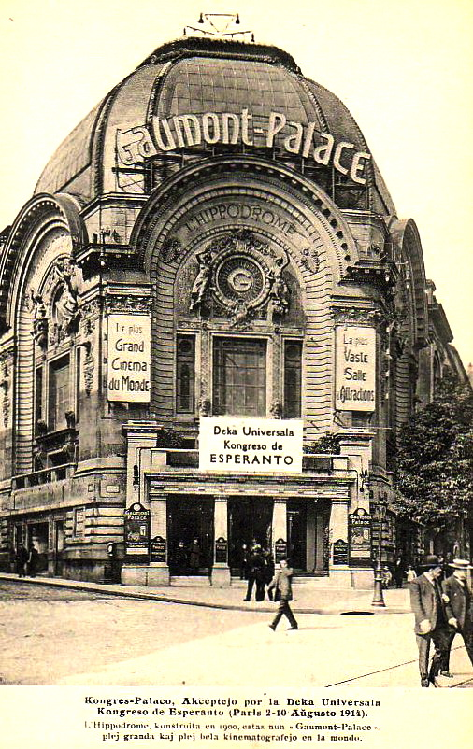
Леон Гомон
Леон Гомон випустив свій перший апарат під маркою «Хроно» у 1896 році та створив студію в Бьюті Шомон. Його торговою маркою стала маргаритка із ініціалами «Л. Г.».

Slide 7
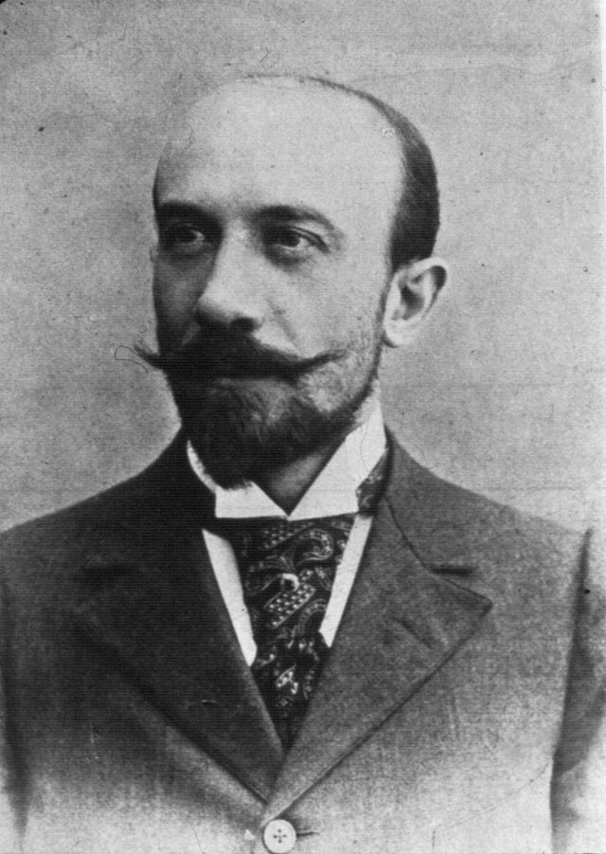
Жорж Мельєс
Жорж Мельєс займає особливу позицію в історії кінематографу, саме він перетворив винахід братів Люм'єр в інструмент для створення фантастичних видовищ. Він був першим Президентом французького кінематографічного синдикату, головою перших кінематографічних конгресів, а також ввів стандартну перфорацію на кінострічці.

Slide 8
Одного разу, роблячи зйомку вуличного руху, Мельєс був змушений припинити її на кілька секунд через несправність апарату і потім продовжив. При проявці негативу засвічений шматок плівки був вирізаний, а потім, при перегляді, було виявлене незвичайне явище: одномоментно картина змінилася, оскільки змінилося положення пішоходів та транспорту на вулиці. Це був перший знімальний трюк — «стоп-камера» — який дозволив здійснювати будь-яку заміну об'єкту, що знімається, використовуючи зупинку апарату. Так було започатковано трюкову зйомку. Так само випадково Мельєсом були відкриті прискорена та уповільнена зйомка, пізніше почали використовуватись затемнення, напливи, зйомки на чорному оксамиті і так далі.

Slide 9
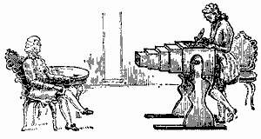
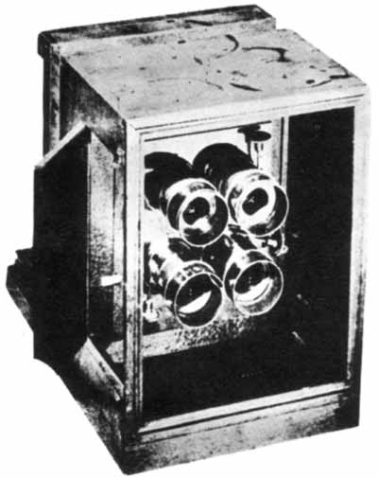
Технічний розвиток та народження жанрів
Відкриття Мельєса спеціальних видів кінозйомки наштовхнули інших винахідників на пошуки та експерименти в кіно. Проводились експерименти із мікро- та покадровою зйомкою студії братів Пате, студія “Гомон” експериментує із звуком, ведуться розробки кольорового відео, а 1908 року Андре Дебрі випустив знімальну камеру “Парво”, яка дозволили проводити нормальну та прискорену зйомку та стала однією із розповсюджених у світі.

Slide 10
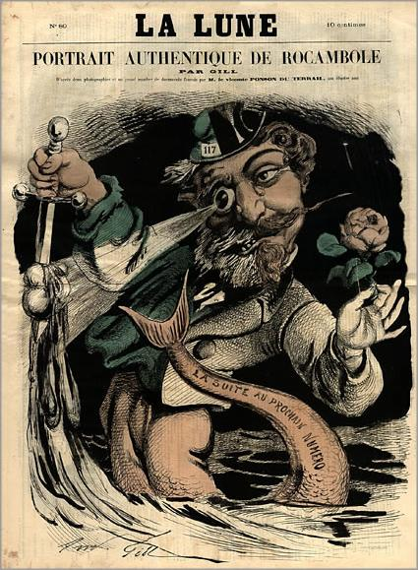
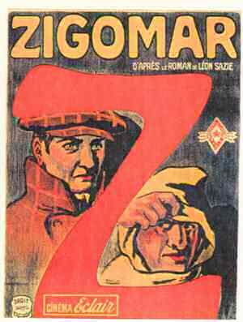
Французький кінематограф напередодні Першої світової війни
Для кіно цього періоду характерні наступні риси:
орієнтація на смаки широкого кола глядачів
прихід нового покоління режисерів, на противагу першим самоучкам
захоплення та пошуку в області кольорового та звукового кіно (на цьому етапі ще не успішні)
пригодницькі романи, поліцейський роман
натуралістичний стиль у кіно — використання пейзажів для створення відповідної атмосфери, але повна відсутність соціальної тематики

Slide 11

Період Другої світової війни та повоєнні роки
Сучасне обличчя французького кіно почало формуватись вже після Другої світової війни. На нього вплинули її наслідки, переосмислення окупації призвело до розвитку антифашизму та звернення до гуманізму. З 1946 щорічно (окрім 1948 та 1950) проводиться Міжнародний кінофестиваль у Каннах. У 1976 започатковано премію «Сезар», що є аналогом американського «Оскару». В період 1940–1950 працюють видатні актори: Жерар Філіп, Бурвіль, Жан Маре,Марі Казерас, Луї де Фюнес, Серж Реджані та інші.

Slide 12
«Нова хвиля»
Передумовою виникнення такого явища як Нова хвиля був цілий комплекс обставин: невдалі для французького кіно показники кінопрокатів, результати Каннського кінофестивалю, прогрес у технічній сфері, що привів до створення надчутливої кіноплівки та портативної апаратури. Окрім того, поява нової хвилі пов'язана із спробами деяких кінокритиків втілити свою філософію у реальність кіноіндустрії через створення власних фільмів.

Slide 13
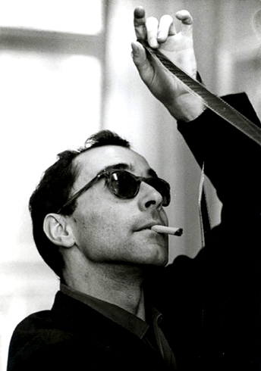
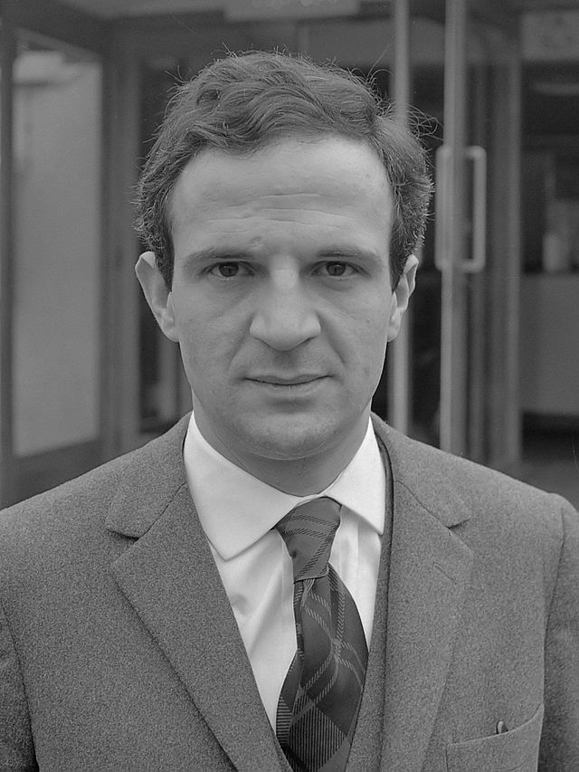
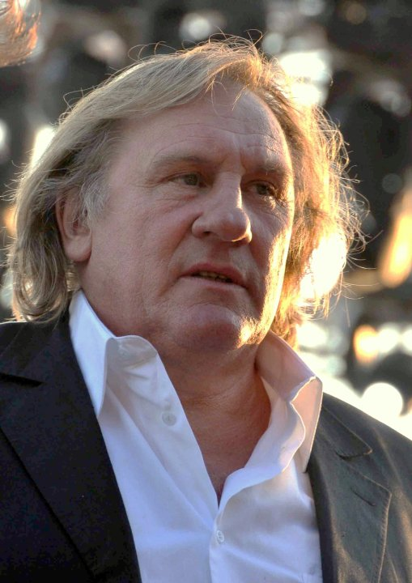
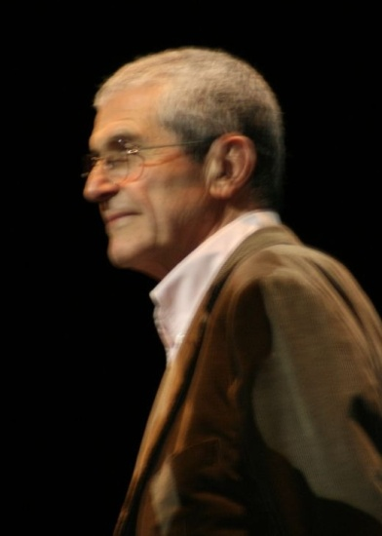
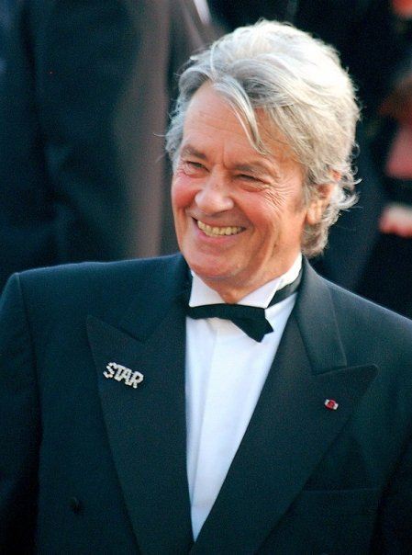
Нова хвиля французького кіно дарує світові кіно таких митців як Жан-Люк Годар, Клод Лелуш, Франсуа Трюффо, Клод Шаброль, Луї Маль, Жанна Моро, Жан-Луї Трентіньян, Жан-Поль Бельмондо, Жерар Депардьє, Катрін Денев, Ален Делон, Ані Жирардо, Колюш, Пьєр Рішар.

Slide 14
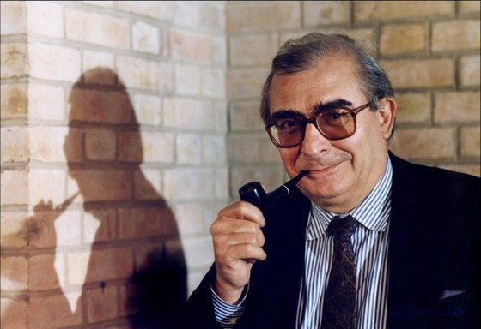
Учасники нової хвилі заперечували існування єдиної естетичної концепції. Їх об'єднувало бажання змінити умови кіновиробництва, антипатія до зарок 50-х та концепція авторського кіно, яка стверджувала, що фільм має відображати особистість свого автора через індивідуальну стилістику. Але кожен із представників нової хвилі ставив перед собою власні цілі, надихався своїми ідеями бачення майбутнього французького кіно. Зокрема, саркастичний Клод Шаброль свідомо висміював романтичні погляди на людину та моральні цінності.

Slide 15
Найвідоміші французькі актори

Slide 16
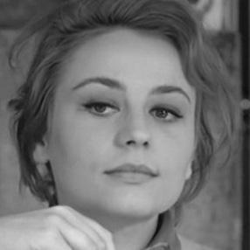
Анні Жирардо
Анні Жирардо — знаменита французька акторка театру і кіно. Її амплуа — самостійна, працьовита сучасна жінка, наділена сильною волею, але нещасна в особистому житті. Лауреатка трьох премій «Сезар», премій Каннського та Венеційського фестивалів.

Slide 17
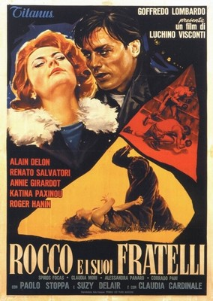
У 1950-х роках вона зіграла близько дюжини ролей у комерційних стрічках різного жанру («Людина з золотим ключем», «Мегре розставляє мережі», «Пустеля Пігаль» та інші). Перелом у творчій долі актриси стався після зустрічі з італійським режисером Лукіно Вісконті, який в 1959 році запропонував їй головну жіночу роль у театральній виставі «Двоє на гойдалці» за п'єсою Гібсона. Справжня ж слава прийшла до актриси з роллю повії Наді в епохальній картині режисера «Рокко та його брати».

Slide 18
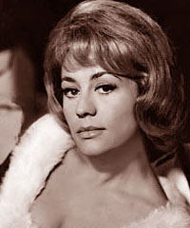
У 1988–1989 роках вона знялася у ряді картин: «Ув'язнені», «Легендарна життя Ернеста Гемінгвея», «П'ять днів у липні», «Комедія кохання» та інших. Тоді ж вона знялася у стрічці російського режисера Валерія Ахадова «Рут».

Slide 19
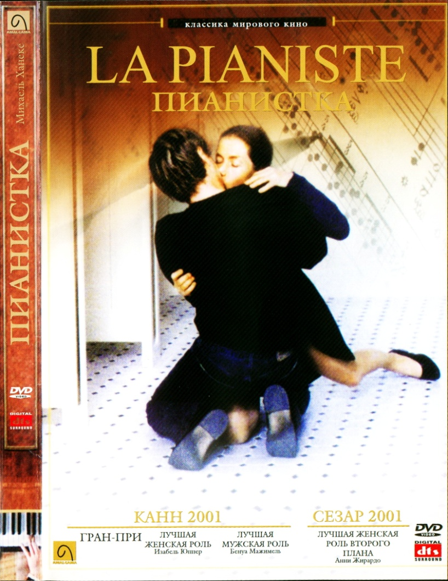
На початку 1990-х Анні Жирардо практично зникла з екрана. За останні роки в кіно можна було б виділити хіба що роботу у австрійця Міхаеля Ханеке — роль старої у фільмі «Піаністка», що принесла їй безліч кінопремій.

Slide 20
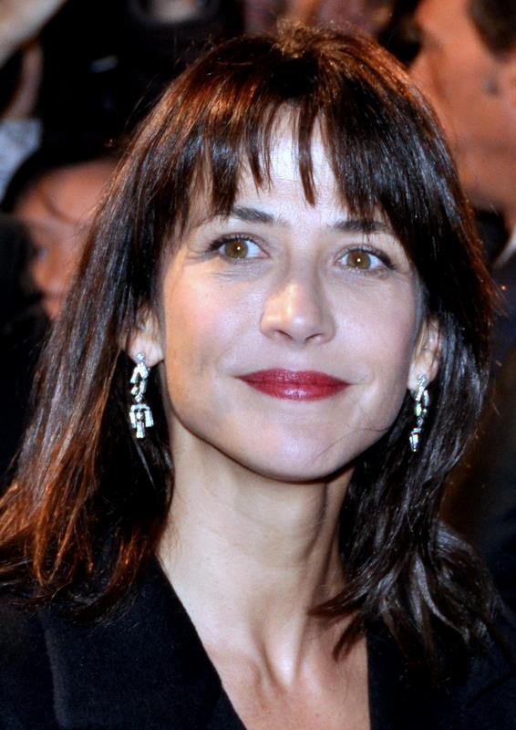
Софі Марсо
Софі́ Марсо́ —французька акторка й режисер кіно.

Slide 21
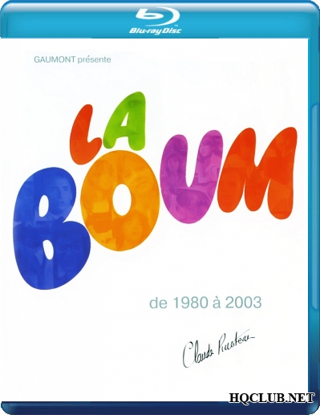
Прославилася підлітком, дебютувавши у «Вечірці» (La Boum, 1980). Вдало знайдений образ «ідеальної французької дівчини», якою Марсо визнали за підсумками глядацького опитування, було розмножено у фільмах «Вечірка-2» (фр.La Boum 2, 1982), «Щасливої Паски» (1984), «Студентка» (1988), «Аромат кохання. Фанфан» (1993) та ін

Slide 22
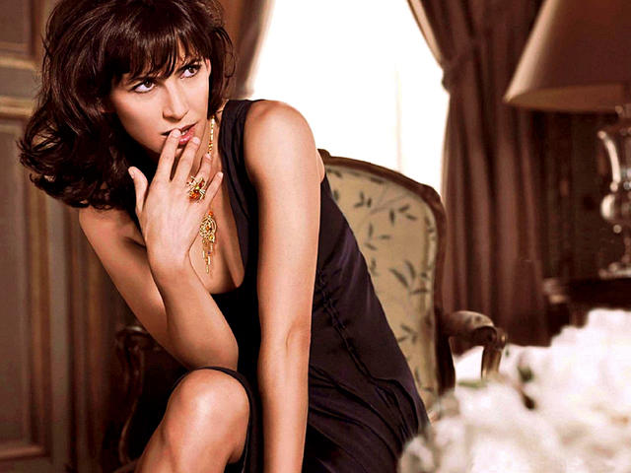
1999 року зіграла дівчину Бонда у черговому, 19-му за ліком, епізоді Бондіани — підступну, але дуже вразливу Електру Кінґ. Продовжує активно зніматися.

Slide 23
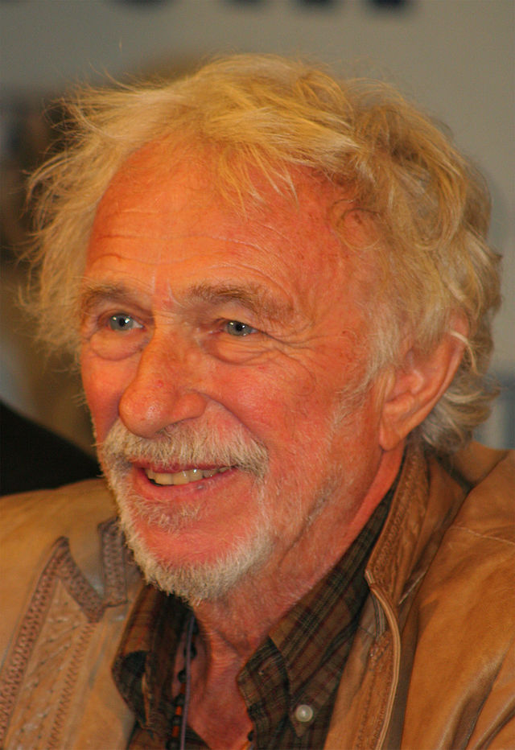
П'єр Ріша́р
П'єр Ріша́р - французький актор театру і кіно, режисер, комік.

Slide 24
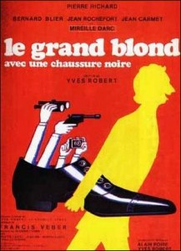
1967 року режисер Ів Робер (фр. Yves Robert) запросив його зніматися у фільмі «Блаженний Олександр». Після цього Рішар знімався у його у відомих комедіях «Високий блондин у чорному черевику», «Повернення високого блондина», «Близнюк».

Slide 25
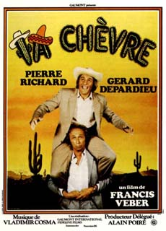
1981 року у фільмі того ж Вебера «Невезучі» виник знаменитий дует П'єра Рішара з Жераром Депардьє (фр. Gerard Depardieu). Цей фільм дав рекордні касові збори, і Вебер зняв ще два фільми з цими акторами: «Татусі» і «Втікачі».

Slide 26
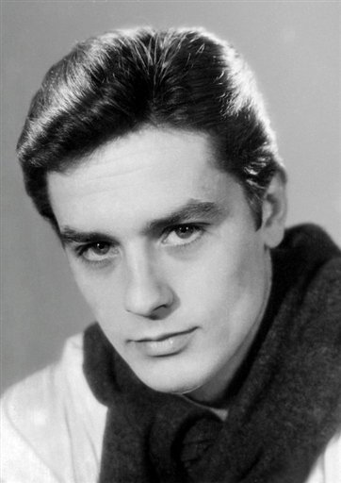
Ален Делон
Але́н Дело́н французький актор, продюсер, сценарист і режисер. Його ім'я стало синонімом чоловічої краси.

Slide 27
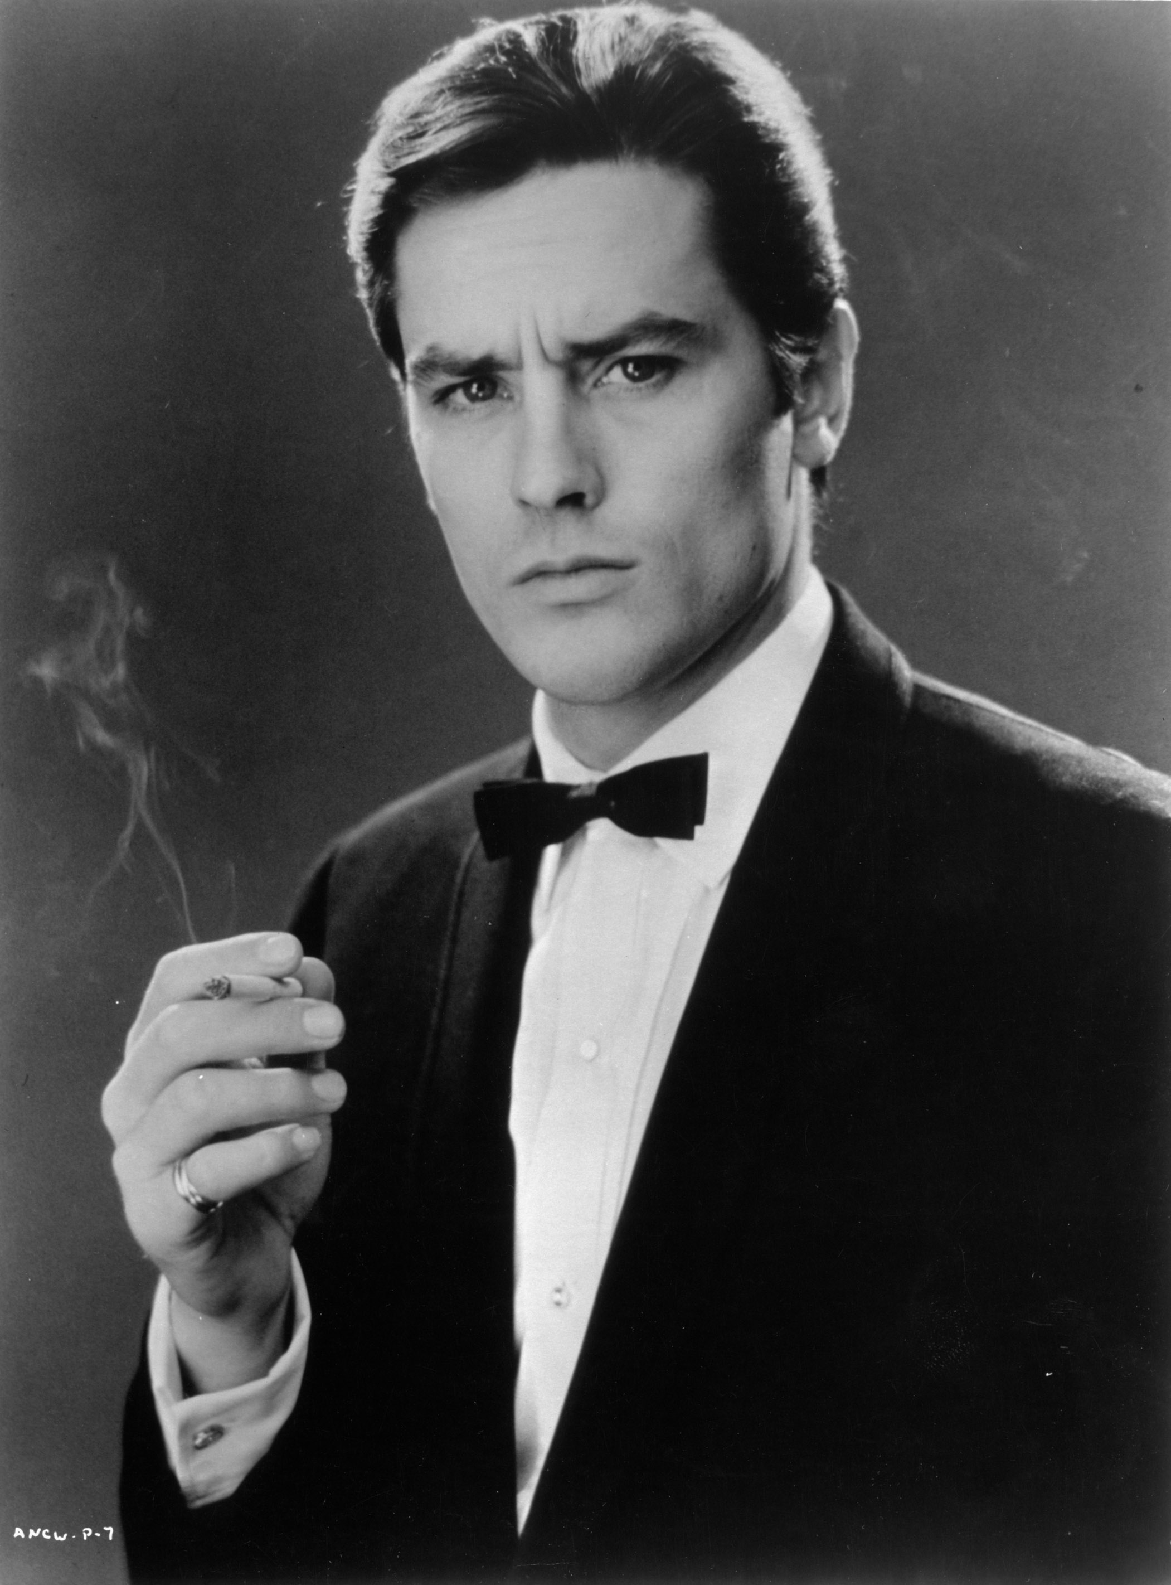
В 1956 р. Алена Делона запросив відвідати Каннський кінофестиваль його друг, актор Жан-Клод Бріалі. Там Делона помітив агент (шукач талантів) кіностудії MGM (Metro-Goldwyn-Mayer) Девід О. Селзнік.

Slide 28
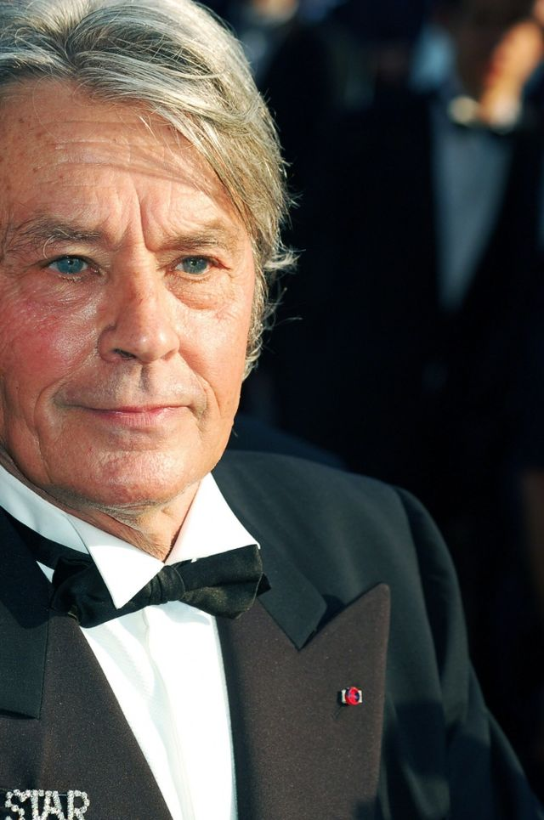
Найвідоміші фільми ,у який знімався Ален Делон: «Чорний тюльпан» , «Басейн» , «Рокко та його брати» , «Зорро» , «Тегеран 43» , «Самурай» , «Леопард» , «Один шанс на двох» , «На ясному сонці» .

Slide 29
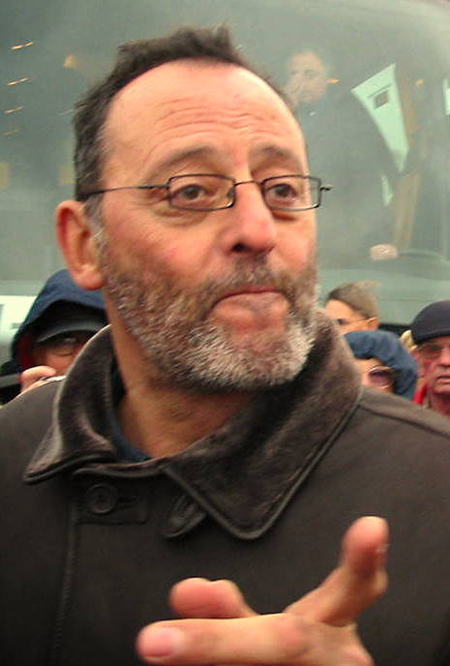
Жан Рено
Хуа́н Море́но і Ерре́ра Хіме́нес, відомий як Жан Рено
— французький актор іспанського походження.

Slide 30
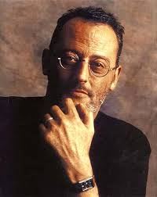
Вже змалку Жан Рено мріяв про кар'єру актора, але перш ніж досягти мрії, йому довелося попрацювати продавцем у продовольчій крамниці та агентом в туристичному бюро. У кіноматографі дебютував 1979 р. у стрічці Коста-Гавраса «Clair De Femmei». Ролі у фільмах Люка Бессона принесли йому міжнародне визнання і популярність.

Slide 31
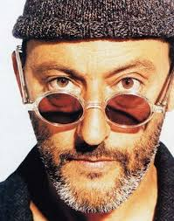
Особливу популярність у світі йому приніс фільм «Леон» Люка Бессона

Slide 32
Дякую за увагу

